Slide 1
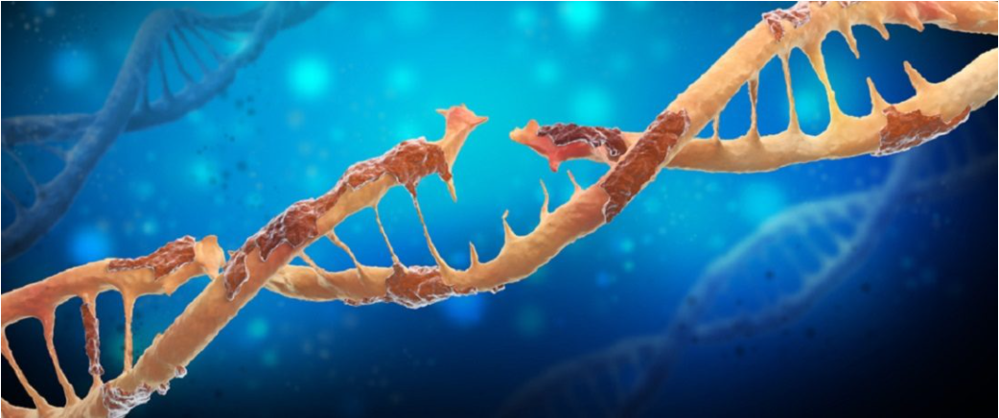
RADYOBİYOLOJİ
Burak ŞENGÜL
Medikal Fizik Uzmanı

Slide 2
Agenda
DOZ-ZAMAN İLİŞKİLERİ VE FRAKSİYONASYON
TÜMÖR KONTROL OLASILIĞI (TCP), NORMAL DOKU KOMPLIKASYON OLASILIĞI (NTCP)
RADYASYON HASARLARI VE DOZ HIZI ETKISI

Slide 3
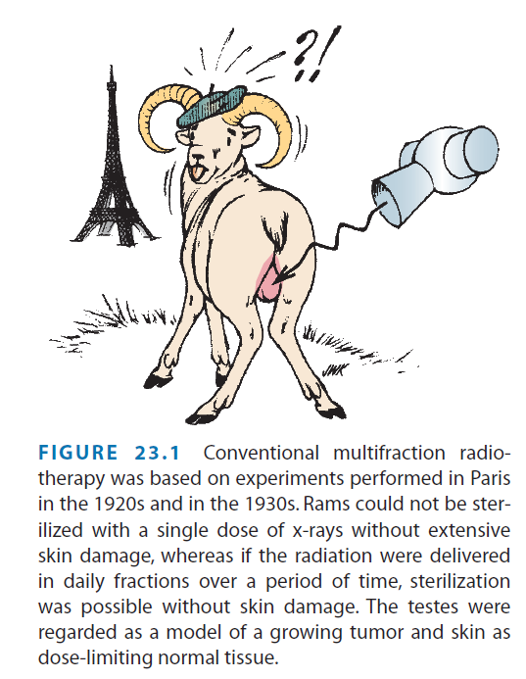
DOZ-ZAMAN İLİŞKİLERİ VE FRAKSİYONASYON
Fraksiyonasyon
Günümüzde yaygın olarak kullanılan multifraksiyon rejimleri 20. yüzyılın başlarında yapılan deneylerin bir sonucu olarak ortaya çıkmıştır.
Bir koçun testislerini tek doz radyasyona maruz bırakarak, skrotumu aşırı cilt hasarı olmadan sterilize edilemeyeceği, oysa radyasyon bir dizi günlük fraksiyonda haftalarca bir süreye yayılmışsa, sterilizasyonun mümkün olduğu görülmüştür.(Cilt hasarı olmadan)

Slide 4
DOZ-ZAMAN İLİŞKİLERİ VE FRAKSİYONASYON
1960’lı yıllarda yapılan az sayıdaki çalışmaların sonunda, geçerliliğini günümüzde de sürdüren radyobiyolojinin 5R’si olarak bilinen, radyasyonun biyolojik etkilerini anlamakta önemli rol oynayan parametrelerdir. 6R ??
Notes:
With the advent of immunotherapy in cancer treatment, we propose a 6th R that stands for the Reactivation of the immune system by RT
RT, bağışıklık aktivasyonunu ve ayrıca bağışıklık bastırıcı yolları etkileyerek bağışıklık ortamını önemli ölçüde değiştirir. RT rejimi ve daha kesin olarak fraksiyon başına doz ve ardışık fraksiyonlar, bu bağışıklık düzenlemesi üzerinde gerçek bir etkiye sahiptir. Bu nedenle RT fraksiyonasyonunun immün yanıt aktivasyonu üzerindeki etkisi, “anti-tümör immün yanıtının yeniden aktivasyonunu” temsil eden 6. R radyobiyolojinin eklenmesini haklı çıkarabilir. İmmünoterapi çağında, çoklu yolları hedefleyen sinerjik ilaç tedavilerini tasarlamak ve uygulamak için her bir RT protokolünün immünosupresif engelleri nasıl artırdığını belirlemek gereklidir. Burada, benzersiz bir immünojenik RT rejimi olmadığını, bunun yerine spesifik bir RT rejimi ile spesifik bir immünoterapinin kombinasyonundan kaynaklanan immünojenik bir etki olduğunu öneriyoruz.

Slide 5
DOZ-ZAMAN İLİŞKİLERİ VE FRAKSİYONASYON
Radyoterapide doz zaman ve fraksiyonasyon ilişkileri radyobiyolojinin 5 R’si olarak bilinen temele dayandırılmaktadır.
Rapair-Onarım: Radyasyona maruz kalmış dokuda, sublethal DNA hasarının tamiri, radyasyona maruz kaldıktan hemen sonra başlar. Erken cevap veren dokular için genellikle 6 saat, geç cevap veren dokular için 8-12 saatte tamamlanır.
Repopulation-Yeniden Çoğalma: Fraksiyonlar arasında hücre proliferasyonu. Toplam tedavi süresinin uzaması lokal tümör kontrolünü azaltabilir.
Reassortment-Yeniden Dağılım: Hücre siklusunda, radyasyona duyarlılık her fazda aynı değildir. Doz, zaman (yani fraksiyone) aralıklarıyla uygulandığında, radyo dirençli fazlarda olan hücrelerin radyoduyarlı faza geçmelerine olanak tanınmış olunur. Bu da terapötik etkiye yol açar.
Reoxygenation-Yeniden Oksijenlenme: Oksijen, hücreleri radyasyona daha duyarlı hâle getirir. Damarlara daha yakın olan tümör hücreleri radyasyona daha duyarlıdır.
Radiosensivity Radyasyona yanıt, tümörün yada dokunun intrinsic ve indiviual radyosensitivitesine göre değişir. (farklı tümörlerin radyasyona verdikleri cevapların farklılığı)
Notes:
1960’lı yıllarda yapılan az sayıdaki çalışmaların sonunda, geçerliliğini günümüzde de sürdüren radyobiyolojinin 4R’si olarak bilinen, radyasyonun biyolojik etkilerini anlamakta önemli rol oynayan, Repair, Repopulation, Re-oxygenation, Reassortment, gibi parametreler ortaya çıkmıştır. Son otuz yılda yapılan çalışmalar- da doz zaman ilişkileri konusunda önemli gelişmeler olmuştur ve bu çalışmaların sonunda, farklı tümörlerin radyasyona verdikleri cevapların farklılığı dikkate alınarak radyasyonun 5.R’si olarak bilinen Radiosensivity gündeme gelmiştir.

Slide 6
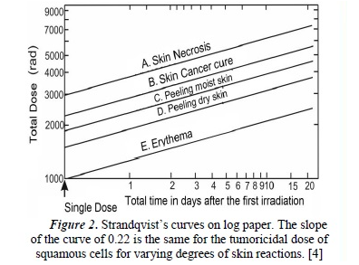
DOZ-ZAMAN İLİŞKİLERİ VE FRAKSİYONASYON
Nominal Standart Doz (NSD) Model
Radyoterapide ilk doz ve toplam tedavi zamanı arasındaki ilişkiyi açıklayan matematik modeli 1944 yılında Strandqvist isimli araştırmacı ortaya atmıştır. Strandqvist, bazal ve squamoz karsinoma cilt tümörleri olan hastaların tedavisinde toplam doz ile komplikasyon arasındaki grafikler çizdi. Bu grafikleri incelendiğinde birbirine paralel olduğu ve eğimin 0,22 olduğu görmüştür.
Notes:
Bu grafikleri incelendiğinde birbirine paralel olduğu ve eğimin 0,22 olduğu görmüştür. 1949 yılında Cohen isimli araştırmacı Strandqvist’in verilerini tekrar değerlendirdiğinde cilt için 0,33 ancak squamoz karsinom için 0,22 olduğunu görmüştür. Ellis 1967 yılında Strandqvist eğrilerini değerlendirerek eğrilerden, toplam tedavi süresi (T) ve fraksiyon sayısı (N) eksponentinin birbirinden ayrıdüşünülmesi gerektiğini ortaya attı ve radyobiyolojide ilk başarılı doz-zaman-fraksiyon bağıntısını buldu. Ellis, yapmış olduğu klinik çalışmaların sonucunda, haftada 5 fraksiyon uygulamasında, eğimin N eksponenti için 0,24, T eksponenti için 0,11 olduğun gözlemledi. Normal dokuda cilt toleransı tek fraksiyon için sabit bir değer olduğunu düşündü ve bu değere Nominal Standart Doz (NSD)dedi. NSD maksimum tümör hasarı elde ederken sağlam dokuların tolerans seviyesini aşmamak için gerekli multifraksiyon tedavi etkisini yapan tek doz değeridir. N fraksiyon sayısı, T toplam tedavi süresi, D toplam doz olmak üzere aşağıdaki bağıntı ilk doz zaman bağıntısı oldu. NSD bilgileri yalnızca cilt tolerans seviyeleri ve tümör dokusu için elde edilmiştir. Geç cevap veren dokular için bilgi içermemekle birlikte uzun yıllar klinikte kullanılmıştır. Geç cevap veren dokular ile ilgili bilgi içermediği için NSD model yeni fraksiyon şemaları düzenlemek için uygun değildir.

Slide 7
DOZ-ZAMAN İLİŞKİLERİ VE FRAKSİYONASYON
Nominal Standart Doz (NSD) Model
Ellis 1967 yılında Strandqvist eğrilerini değerlendirerek eğrilerden, toplam tedavi süresi (T) ve fraksiyon sayısı (N) eksponentinin birbirinden ayrı düşünülmesi gerektiğini ortaya attı ve radyobiyolojide ilk başarılı doz-zaman-fraksiyon bağıntısını buldu.
NSD bilgileri yalnızca cilt tolerans seviyeleri ve tümör dokusu için elde edilmiştir. Geç cevap veren dokular için bilgi içermemekle birlikte uzun yıllar klinikte kullanılmıştır. Geç cevap veren dokular ile ilgili bilgi içermediği için NSD model yeni fraksiyon şemaları düzenlemek için uygun değildir.
Notes:
1949 yılında Cohen isimli araştırmacı Strandqvist’in verilerini tekrar değerlendirdiğinde cilt için 0,33 ancak squamoz karsinom için 0,22 olduğunu görmüştür. NSD bilgileri yalnızca cilt tolerans seviyeleri ve tümör dokusu için elde edilmiştir. Geç cevap veren dokular için bilgi içermemekle birlikte uzun yıllar klinikte kullanılmıştır. Geç cevap veren dokular ile ilgili bilgi içermediği için NSD model yeni fraksiyon şemaları düzenlemek için uygun değildir.
Ellis, yapmış olduğu klinik çalışmaların sonucunda, haftada 5 fraksiyon uygulamasında, eğimin N eksponenti için 0,24, T eksponenti için 0,11 olduğun gözlemledi. Normal dokuda cilt toleransı tek fraksiyon için sabit bir değer olduğunu düşündü ve bu değere Nominal Standart Doz (NSD)dedi. NSD maksimum tümör hasarı elde ederken sağlam dokuların tolerans seviyesini aşmamak için gerekli multifraksiyon tedavi etkisini yapan tek doz değeridir. N fraksiyon sayısı, T toplam tedavi süresi, D toplam doz olmak üzere aşağıdaki bağıntı ilk doz zaman bağıntısı oldu.

Slide 8
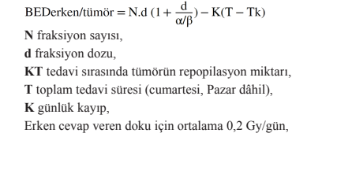
DOZ-ZAMAN İLİŞKİLERİ VE FRAKSİYONASYON
Lineer Kuadratik (LQ) Model
Fowler ve arkadaşları, 1960 yılında yaptıkları deneysel çalışmaların sonunda fraksiyon sayısı ve fraksiyon dozu arasında Linear-Quadratic bir ilişki olduğunu gösterdi. Son yıllarda ise BED (Biologically Effective Dose) olarak kullanılmaktadır. LQ model tümör erken cevap veren dokular ve geç cevap veren dokular için farklı uygulanır. Toplam tedavi süresi erken cevap veren dokuları ve tümörü etkilerken geç cevap veren dokuları yok denecek kadar az etkiler.
Toplam tedavi süresinin değişmesinin geç cevap veren dokular üzerinde çok az etkisi olduğu düşünülmektedir (Bentzen and Overgaard, 1995). Birçok tümör çeşidinde ve erken cevap veren doku için tedavi süresinin uzaması radyasyonun biyolojik etkisini azaltır. Aynı biyolojik etkiyi elde etmek için dozun arttırılması gerekir. Bu durum ışınlanmış dokuda veya tümörde hedef hücrelerin çoğalmasının bir sonucu olarak yorumlanır ve bu etki LQ model ile açıklanmaya çalışılmaktadır.

Slide 9
DOZ-ZAMAN İLİŞKİLERİ VE FRAKSİYONASYON
Fraksiyon dozu 2 Gy’in üzerine çıkıldığında doz artışına bağlı olarak geç cevap veren dokularda yan etkilerin artması beklenir. Geç yan etkilerin artmasında toplam tedavi süresinin etkisi yok denecek kadar azdır. LQ model ile geç cevap veren dokuların hesaplamalarında kullanıldığında BEDerken eşitliğindeki K (T-Tk) ile gösterilen zaman ile ilgili kısım çıkarılır. Yukarıda gösterilen bagıntı şeklini alır ve geç cevap veren dokular için yapılan biyolojik doz hesaplamalarında kullanılır.
LQ Modelin Geç Cevap Veren Dokular İçin Uygulanması

Slide 10
DOZ-ZAMAN İLİŞKİLERİ VE FRAKSİYONASYON
Basit olarak açıklanan LQ model, her doz uygulamasından sonra meydana gelen subletal hasarın tam onarımı için fraksiyonlar arasında yeterli zamana izin verildiğini varsayar. (En az 6 saat, omur ilik için 1 gün)
Eğer fraksiyonlar arasında hasarın onarımı için yeterli zaman verilmezse hasar artar. Bu durum günde bir fraksiyondan fazla uygulamalar için önemlidir. Tamamlanmamış tamir etkisi tamir süresinin yarısı olan (T1/2) ile belirlenir. Bu tamamlanmamış tamirin etkisini ortadan kaldırmak için düzeltilme yapılması gerekir.
D toplam doz,
Hm tamamlanmamış tamir faktörü
Yapılan çalışmalar, tamir mekanizmasında hem hızlı tamir bileşeni hem de yavaş tamir bileşeni
olduğunu göstermiştir. Tamamlanmamış tamir oldukça karmaşıktır. Dokuların tamir süresinin yarı-
sını ifade eden T1/2 değerini doğru tespit etmek zordur, bu nedenle bağıntının klinikte kullanılması-
nın güvenliği tartışmalıdır.
LQ Model ve Tamamlanmamış Tamir (Incomplete Repair)

Slide 11
DOZ-ZAMAN İLİŞKİLERİ VE FRAKSİYONASYON
Radyasyon tedavisinin ilk yıllarından beri verilen radyasyon dozunun etkisinin zaman ile ilgili olduğu bilinmektedir. Uzun yıllar tümör ve normal doku arasındaki ilişkinin gözlenmesi radyasyon tedavisinin başarısı için önemli olduğu ortaya çıkmış ve LQ ile hesaplamalar yapmak için çeşitli matematiksel eş değer yöntemler geliştirilmiştir. Bu yöntemlerden biri, uygulanan doz reçetesini 2 Gy’lik fraksiyon dozuna eş değer doza dönüştürmektir.
Toplam Tedavi Süresinin Etkisi: Tedavi sırasında oluşan geç doku hasarını kompanse eden bir çoğalma yoktur. Bu nedenle tedavi zamanı iki katına da çıksa veya yarıya da indirilse, fraksiyon başına
doz değişmedikçe geç cevap veren dokular toplam tedavi süresinden az veya hiç etkilenmemektedir.
Toplam tedavi zamanı erken cevap veren dokular ve tümör için önemlidir.
Fraksiyon Büyüklüğünün Etkisi: Fraksiyon büyüklüğü arttıkça geç etkiler artar. Farklı fraksiyonasyonlar kullanılarak geç etkiler arttırılmadan daha yüksek tümör dozuna çıkılarak tümör kontrolünde artış sağlanması mümkün olabilir.
LQ Modelde Zaman Faktörü ve 2 Gy Fraksiyon Dozuna Eş Değer Doz

Slide 12
DOZ-ZAMAN İLİŞKİLERİ VE FRAKSİYONASYON
L-Q modelin en önemli özelliği yeni tedavi şemaları yaratmak için kullanılabilir olmasıdır. Konvansiyonel tedavideki BED değerlerini kullanarak, farklı fraksiyonasyonda kullanılacak doz değerlerini hesaplamak ve bu dozların geç etkileri hakkında fikir sahibi olmak mümkündür.
D1 toplam izoefekt doz
d1 fraksiyon dozu
d2 değiştirilen fraksiyon dozu
D2 değiştirilen fraksiyon dozuna bağlı değişen toplam doz
LQ Modelin Farklı Fraksiyon Şemaları Oluşturmak İçin Kullanılması

Slide 13
DOZ-ZAMAN İLİŞKİLERİ VE FRAKSİYONASYON
Radyoterapide farklı fraksiyonasyon tiplerinin kullanılmasının amacı, geç cevap veren normal doku toksitesini konvansiyonel tedavideki oranda tutarak, lokal tümör kontrolünü konvansiyonele oranla daha iyi duruma getirmektir
Konvansiyonel Fraksiyonasyon: Uzun süreli klinik deneyimler sonucunda, en iyi erken ve geç doku toleransı ve de tümör kontrolü olarak gözlenmiş, kullanmakta olduğumuz haftada 5 fraksiyon olarak ve fraksiyon dozunun 1.8-2 Gy olarak uygulandığı doz fraksiyonasyon şemasıdır.
Hipofraksiyonasyon: 2 Gy’den büyük fraksiyon dozu ile tümörde maksimum tahribat yapılırken fraksiyon araları uzatılarak tümör hücrelerinin yeniden oksijenlenmesinin sağlanması düşünülür. Konvansiyonel tedavideki düzeyde lokal tümör kontrolünü sağlayarak normal doku hasarını azaltmak veya biyolojik tümör dozunu arttırarak geç etkileri konvansiyonel tedavi düzeyinde tutmak hipofraksiyonun temel amacıdır. Hipofraksiyon kendi içinde iki gruba ayrılır. Orta derecede hipofraksiyon, tümör dozu 2 Gy’den büyük 15-20 fraksiyonda yapılan tedaviler. SRS,SBRT tümör dozu 5 Gy ve üzeri olan 1-5 fraksiyon arasında yapılan tedaviler. Yüksek fraksiyon dozları ile yapılan tedavilerde LQ modelin geçerliliği tartışmalıdır.
Hiperfraksiyonasyon: Bu şemada, radyoterapi günde iki veya daha fazla fraksiyon kullanılarak verilir. Toplam tedavi süresi konvansiyonel fraksiyonasyona eşittir. Fraksiyon sayısı iki katı veya daha fazlasıdır. Fraksiyon başına doz azaltılarak toplamda daha fazla doz verilir. Amaç aynı geç etkiyle daha iyi tümör kontrolü elde etmektir. Erken etkilerin konvansiyonele oranla biraz daha artması veya aynı kalması beklenir. Total doz %10-20 arasında artar buna bağlı olarak tümör kontrolünde artış beklenir.
Fraksiyon Çeşitleri

Slide 14
DOZ-ZAMAN İLİŞKİLERİ VE FRAKSİYONASYON
Split Radyoterapi: Bu fraksiyonasyon uygulamasında, hiperfraksiyonasyanda olduğu gibi toplam süre konvansiyonel fraksiyonasyonla aynıdır. Günde iki fraksiyon kullanılır tedavinin tam ortasında 1 veya 2 hafta ara verilir. Fraksiyon başına uygulanan doz hiperfraksiyone tedaviye oranla daha fazladır (1,5-1,6 Gy).
Akselere Fraksiyonasyon: Toplam tedavi dozu ve fraksiyon sayısı konvansiyonel tedavi ile aynıdır. Günde iki veya daha fazla fraksiyon ile tedavi edilir. Toplam tedavi zamanı konvansiyonel tedavinin yarısı kadardır. Bu tedavi şemasının amacı, hızlı çoğalan tümörlerde repopülasyon etkisinin azaltılarak ve geç etkiler aynı kalarak konvansiyonel tedaviye oranla daha fazla tümör kontrolüösağlanmasıdır. Hiperfraksiyone ve akselere fraksiyone şemaları birlikte kullanılarak farklı şemalar geliştirilmiş ve klinik çalışmalarda kullanılmıştır.
CHART (Continuous Hyperfractioneted Accelereted RT): Bu şemada, hem hiper hem de akselere fraksiyonasyon özellikleri birlikte kullanılır. Günde 3 fraksiyon, toplam aralıksız 12 gün, fraksiyonlar arası genellikle 6 saattir. Tümörün potansiyel iki katına çıkma zamanı (Tp), fraksiyonasyon tipinin belirlenmesinde önemli bir parametredir.
Tp > 10 gün ise akselere tedavinin yararı olmayacaktır. Klinikte karşılaşılan tümörlerin %38’ini teşkil eder.
Tp < 10 - 7 gün ise akselere tedaviden yarar sağlanması mümkün olabilecektir. Bu grup klinikte karşılaşılan tümörlerin %62’sini oluşturmaktadır.
Fraksiyon Çeşitleri
Notes:
Radyoterapide fraksiyonasyon çalışmaları 90 yılların ortalarında hız kazanmıştır. The Prince of Wales Hospital, Avusturalya’da Delaney ve arkadaşlarının 1995 yılında yapılmış bir çalışmada,
28 baş boyun hastasına günde iki fraksiyon, fraksiyon dozu 1.8 Gy ile ışınlanmış, fraksiyonlar arası minimum 6 saat olacak şekilde 16 fraksiyonu takiben 5-12 gün ara verilmiş, aradan sonra 20-22
fraksiyon verilerek 64.8-72 Gy total doza çıkılmıştır. Çalışmanın sonunda; geç etkilerde belirgin artış gözlenmiş, klinikte kalış süreleri uzamış, ağrı gidermek için narkotik maddeler kullanmak zo-
runda kalınmış, bu çalışmanın sonucunda akselere fraksiyonasyonda 1.8 Gy’den küçük dozların kullanılması gerektiği sonucuna varılmıştır.

Slide 15
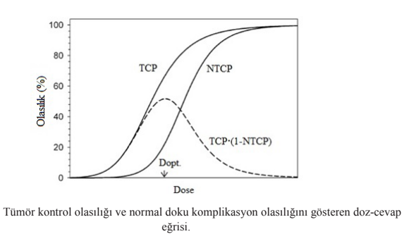
TÜMÖR KONTROL OLASILIĞI (TCP), NORMAL DOKU KOMPLIKASYON OLASILIĞI (NTCP)
DOZ-CEVAP EĞRİLERİ
Notes:
Tümör dozunun artmasıyla birlikte tümör kontrol olasılığında da artış görülür. Ancak doz artışı, klinik durumlarda sıklıkla sınırlayıcı faktör olan normal doku komplikasyon olasılığının (NTCP) da yükselmesine neden olur.
Her iki eğri arasındaki terapötik pencere (therapeutic window) olarak adlandırılan bölgede, tümör kontrol olasılığı, normal doku komplikasyonları olmaksızın optimum dozunda (Dopt.) maksimuma ulaşır.
Bununla birlikte, ilgili komplikasyonların tipi ve olasılığı kabul edilebilir değilse, bu optimum dozun klinikte uygulanması uygun olmayabilir. Bu nedenle tümör kontrol olasılığı daha düşük olur.

Slide 16
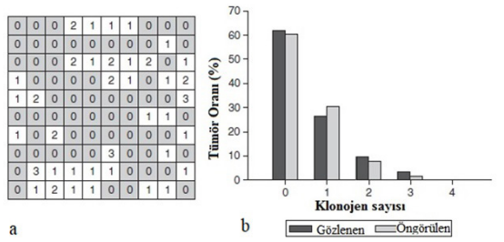
TÜMÖR KONTROL OLASILIĞI (TCP), NORMAL DOKU KOMPLIKASYON OLASILIĞI (NTCP)
DOZ-CEVAP EĞRİLERİ
Doz-cevap eğrilerini ifade eden, sıklıkla kullanılan en sade formülizasyon;
Notes:
Poisson modeli, bir olayın belli bir zaman aralığında, belli bir kez gerçekleşme olasılığını veren dağılımdır. Yani belli bir za-
man içerisinde, bir olayın kaç kez gerçekleşeceğinin olasılığını araştırır.
P (D), seçilen bir son noktanın (endpoint) “D” doz seviyesinde meydana gelme ihtima linin beklenen değerini verir. D50 (genellikle tolerans dozu, TD50 veya eş değer doz ED50 olarak ifade
edilir), %50 değerinde bir etki olasılığının oluşma ihtimalinin beklendiği dozdur. “k” parametresi, doz-cevap eğrisinin eğimi ile ilgilidir. Normal doku komplikasyonları için doz-cevap eğrileri, erken
ve geç etkiler için farklı olacaktır. Tümör için doz-cevap eğrisi, tümör kontrol tanımına bağlıdır.

Slide 17
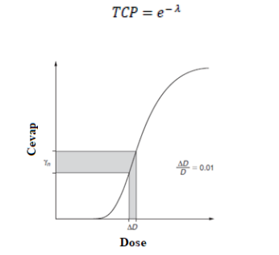
TÜMÖR KONTROL OLASILIĞI (TCP), NORMAL DOKU KOMPLIKASYON OLASILIĞI (NTCP)
TÜMÖR KONTROL OLASILIĞI (TCP)
Tümör kontrol olasılığı (TCP), ilgili tümörde sıfır klonojenin hayatta kalma olasılığıdır. TCP modellerinin temel varsayımı, tüm yaşayan klonojenik hücreler öldürüldüğünde, bir tümörün yok edildiğidir. Bu modellerin en basit biçimi, bir tümördeki klonojenlerin aynı radyo duyarlılığına sahip olup tümör içerisinde üniform dağıldığını varsayar1. Bu Poisson dağılımının sıfır-derece terimi olarak adlandırılır ve eğer λ, ışınlama sonrası tümör başına ortalama klonojen sayısını belirtecek olursa TCP basitçe;
Ɣ’nın geometrik yorumu. Referans D doz değerinin %1 artışı, (ΔD) doz cevabında %Ɣ
değerine eş değer bir artışa neden olur.
Notes:
.

Slide 18
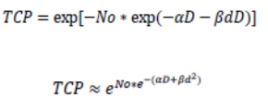
TÜMÖR KONTROL OLASILIĞI (TCP), NORMAL DOKU KOMPLIKASYON OLASILIĞI (NTCP)
TÜMÖR KONTROL OLASILIĞI (TCP)
Munro ve Gilbert tarafından türetilen Poisson doz-cevap modeli, teorik radyobiyoloji üzerinde önemli bir etkiye sahip olduğu söylenebilir. Basit eksponansiyel doz-sağkalım eğrisi daha sonra lineer-kuadratik (LQ) modelle yer değiştirdi ve böylece lokal tümör kontrolünün standart modeli olarak adlandırabileceğimiz noktaya ulaşıldı.
TCP;
Burada, N0, ışınlama öncesi tümör başına düşen klonojen sayısıdır ve ikinci üstel ise, LQ modele göre, doz/fraksiyon (d) şeklinde verilen doz (D) sonrasındaki sağkalım oranıdır. Bu denklemin anlamı, tümör için doz-cevap eğrisinin, α ve β parametrelerinin yanı sıra, klonojenik hücre sayısı tarafından da belirlendiğidir. N = ρ * V kullanıldığında, ρ klonojenik hücrelerin yoğunluğu ve V tümör hacmini ifade ederse, daha büyük bir tümör hacminin yanı sıra daha yüksek bir hücre yoğunluğunun da aynı TCP değerine ulaşması için daha yüksek bir doz gerektirdiği söylenebilir.
Notes:
Bu iki bileşen çarpıldığında tümör başına sağ kalan klonojen sayısı elde edilmiş olur. Literatürde birçok farklı TCP modeli önerilmiştir. Tüm modeller, tümörün ışınlamaya bağımsız olarak tepki veren birtakım etkileşimsiz klonojenik hücrelerden oluştuğu varsayımına dayanmaktadır. TCP, ortalama doza göre artar ve doz değişkenliği oranıyla azalır.

Slide 19
TÜMÖR KONTROL OLASILIĞI (TCP), NORMAL DOKU KOMPLIKASYON OLASILIĞI (NTCP)
NORMAL DOKU KOMPLİKASYON OLASILIĞI (NTCP)
NTCP modeli, normal dokulardaki komplikasyon olasılığını, dozun ve ışınlanmış hacmin bir fonksiyonu olarak yani doz-cevap eğrileri açısından tanımlamayı amaçlamaktadır. Mevcut NTCP modelleri birbirinden hacim etkisini açıklama şekillerine göre ayrılabilir. Literatürde, normal dokular için birkaç doz hacim modeli önerilmektedir. Bunlardan en yaygın olarak kullanılan model olan Lyman modeli, Lyman, Kutcher ve Burman tarafından geliştirilmiştir. Bu model tolerans dozlarını ve hacim etkilerini dört parametre ile tanımlamayı amaçlamaktadır. Hacim ne kadar küçük olursa olsun, komplikasyonun oluşacağı ihtimali olan parsiyel hacim dozu daima var olduğu düşünülmektedir. Bu modelde, D dozu ile üniform olarak ışınlanan V hacimli normal doku için komplikasyon olasılığı;

Slide 20
TÜMÖR KONTROL OLASILIĞI (TCP), NORMAL DOKU KOMPLIKASYON OLASILIĞI (NTCP)
NORMAL DOKU KOMPLİKASYON OLASILIĞI (NTCP)
NTCP modelleri, karşılaştırmalı planlama çalışmalarına sıklıkla uygulanmaktadır. Normal dokuların radyasyona cevabına dair anlayışını geliştirmek için daha fazla radyobiyolojik ilkelere dayanan NTCP modelleri uygulanabilir.
TCP/NTCP modelleri henüz tam olarak doğrulanmadığından, bu modellerin doz optimizasyon algoritmalarına ilave edilerek kliniklerde kullanımı sınırlıdır.
Günümüzde, TCP/NTCP modelleri geliştirilip doz optimizasyon algoritmalarına implante edilmiş olsalar da, biyolojik modellerin esas belirsizliklerinden dolayı klinikte uygulanan tedavi planları fiziksel doz açısından optimize edilmeye devam edilmektedir.
Hiçbir model mükemmel değildir. Klinik uygulamalarda dikkat edilmelidir !!!

Slide 21
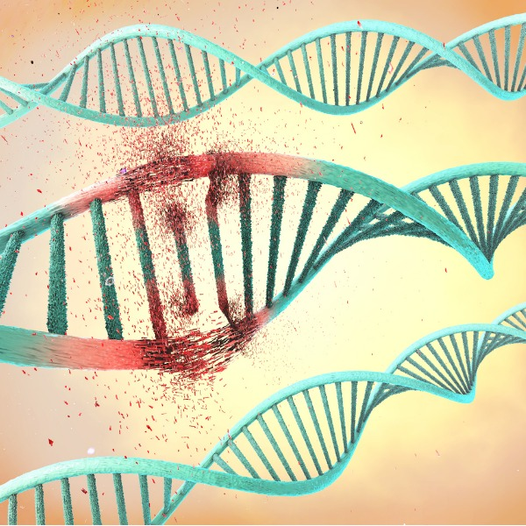
RADYASYON HASARLARI VE DOZ HIZI ETKISI
RADYASYON HASARLARI
Hücrenin onarılamayacağı ve ölümle sonuçlanacağı lethal (öldürücü) hasar
Işınlama sonrası çevresel etkenler ile radyasyon hasarının değişime uğratılabileceği potansiyel lethal hasar (PLH)
Sublethal hasar (SLH).
SLH normal koşullarda ikinci ek bir radyasyon dozu gibi başka bir SLH’nin gerçekleşmemesi durumunda birkaç saat içerisinde tamir edilebilir.

Slide 22
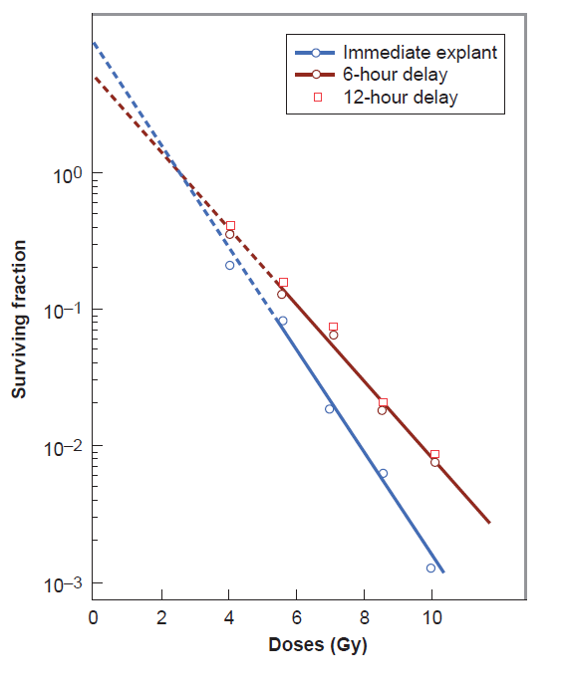
RADYASYON HASARLARI VE DOZ HIZI ETKISI
Potansiyel Lethal Hasarın Onarımı
X- ışınına maruziyet sonrası çevresel etkenlerdeki değişim canlı kalan hücrelerin sayısına etki edebilir. Bu etki PLH’nin baskılanması ya da onarımı şeklinde olur.
Işınlama sonrası çevre koşulların değiştirilmesiyle canlı kalan hücre sayısında artışın sağlanması PLH’nin onarılabileceği şeklinde yorumlanır.
Örneğin, hücreler ışınlama sonrası birkaç saat süreyle büyüme ortamları yerine bir tuz özeltisi içine inkübe edilirse PLH onarılır.

Slide 23
RADYASYON HASARLARI VE DOZ HIZI ETKISI
Sublethal Hasarın Onarımı
SLH onarımı, tanımlanmış radyasyon dozunun belirli bir zaman aralığı ile ayrılmış iki fraksiyona bölünmesi sonucu hücre sağkalımının artmasıyla açıklanır. Dozun bölünerek parçalı verilmesi durumunda her uygulamada hiç radyasyon uygulanmamış gibi sağkalım eğrisinde bir omuz bölgesi oluşur.
Elkind ve arkadaşları Çin hamster hücre kültürünü 37 derece sıcaklıkta tek seferde 15.58 Gy doz ile ışınlamış ve sağkalım oranını 0.005 olarak bulmuşlardır. Aynı dozun 30 dakika ara ile eşit miktarda iki fraksiyon hâlinde uygulandığında sağkalım oranında artış gözlemlenmiştir. İki fraksiyon arasındaki süre uzatıldığında, sağkalım 0.02 değerine ulaşmıştır tek seferde ışınlamaya oranla dört kat fazladır. Fraksiyonlar arasındaki süreçte hücrelerin hücre döngüsünde ilerlemesini önlemek için deney oda sıcaklığında (24 derece) gerçekleşmiştir.
Dozun fraksiyonlar hâlinde uygulanmasıyla artan sağkalım oranı sublethal hasarın onarımı olarak kabul edilmektedir.

Slide 24
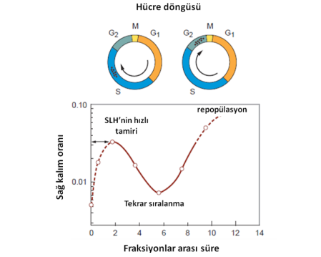
RADYASYON HASARLARI VE DOZ HIZI ETKISI
Sublethal Hasarın Onarımı
Benzer bir deney 37 derece sıcaklıkta yine dozun fraksiyonlar hâlinde uygulanmasıyla tekrarlanmıştır. Bulunan sağkalım değerleri oda sıcaklığında yapılan ilk deneyden farklıdır. Fraksiyonlar arası sürenin ilk bir kaç saatinde SLH’nin hızlı onarımı gözlenirken, verilen aranın uzaması durumunda sağkalım oranı azalmış ve yaklaşık 6 saatlik bir arada sağkalım minimuma düşmüştür. Hücre döngüsü incelendiğinde ilk dozun verilmesi sonucunda sağ kalan hücreler radyasyona dirençli olan geç S fazındadır. Fraksiyonlar arasındaki sürenin 6 saate kadar uzaması ile hücrelerin döngüde radyasyona duyarlı G2/M fazına hareketi gösterilmiştir.

Slide 25
RADYASYON HASARLARI VE DOZ HIZI ETKISI
Sublethal Hasarın Onarımı
Son olarak, iki doz arasındaki sürenin 10-12saatten fazla olması hızlı büyüyen hücrelerin döngüyü tamamlaması anlamına gelir. Bu da hücre bölünmesi ya da yeniden çoğalma kaynaklı sağkalım oranını artırır.
In vitro gerçekleştirilen bu deneyler radyobiyolojinin 4R’sinden üçünü örneklemektedir; Repair (onarım), Redistribution (yeniden dizilme), Repopulation (yeniden çoğalma).
İlk ışınlamadan 6 saat sonra yeniden dizilme nedeniyle meydana gelen sağkalım oranındaki düşüş ve 12 saat sonra yeniden çoğalmadan kaynaklanan sağkalımdaki artışı yalnızca hızlı çoğalan hücreler için geçerlidir. Bu deneydeki hamster hücreleri için hücre döngü süresi 9-10 saattir. Döngü süresi ve gerçekleşen radyobiyolojik olaylar, yavaş çoğalan hücre toplulukları için daha uzun olacaktır.

Slide 26
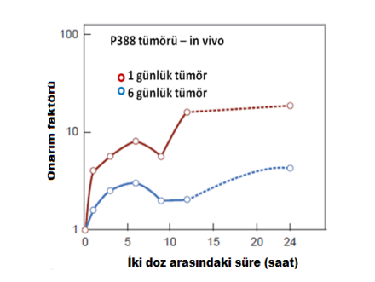
RADYASYON HASARLARI VE DOZ HIZI ETKISI
Sublethal Hasarın Onarımı
Farelerde P388 lenfositik lösemi hücresi gibi bir in vivo sistem için SLH’nin onarımı yandaki şekilde görülmektedir. Onarım faktörü, tek eş değer dozun iki fraksiyon hâlinde verilmesi sonucu oluşan sağkalımı temsil etmektedir. 1 günlük tümörler oksijen bakımından zengin hücrelere, 6 günlük tümör ise hipoksik hücrelere sahiptir. Veriler incelendiğinde 1 günlük tümörün daha fazla onarıldığı görülmektedir; bu durum onarımın oksijen ve besine ihtiyaç duyan aktif bir işlem olduğunu göstermektedir.

Slide 27
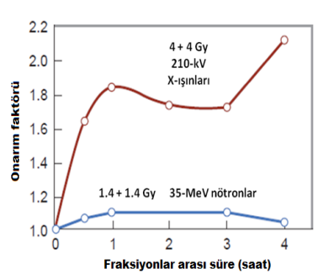
RADYASYON HASARLARI VE DOZ HIZI ETKISI
Onarım ve Radyasyon Kalitesi
X-ışınları ve nötronlar için fraksiyonlar arası süre ile onarım faktörü arsındaki ilişkiyi gösteren çalışmanın sonucunda X-ışınları ile 1-4 saat aralıklarla yapılan ışınlamalarda SLH’nin hızlı onarımı ile sağkalım oranında belirgin bir artış vardır. Nötronlar kullanılarak yapılan ışınlamada ise, SLH onarımının az olması nedeniyle, dozun iki fraksiyonda verilmesinin sağkalım oranına etkisi oldukça azdır.

Slide 28
RADYASYON HASARLARI VE DOZ HIZI ETKISI
DOZ HIZI ETKİSİ
Düşük doz hızı (Low Dose Rate-LDR) ile yapılan ışınlamalar fraksiyonasyonun nihai şekli olup aralıksız olarak verilen çok sayıda sonsuz küçüklükte fraksiyona eşittir ve bu durum radyasyonmhasarı ile hasarın onarımının aynı anda gerçekleşmesine neden olur.
Düşük doz hızı ile ışınlama klinik radyoterapide tümörün içine 125I ve 103Pd gibi radyoaktif maddelerin geçici ya da kalıcı olarak yerleştirildiği brakiterapi uygulamalarında kullanılır. 192Ir gibi orta veya yüksek doz hızlı kaynakların uzaktan kontrollü sonradan yüklemeli cihazlar ile farklı uygulamalar yapılır. Bu bu uygulamalar atımlı doz hızlı (Pulsed Dose Rate-PDR) veya yüksek doz hızlı (High Dose Rate-HDR) brakiterapi uygulamaları şeklindedir.
Yoğunluk ayarlı radyoterapi (Intensity Modulated Radiotherapy-IMRT) gibi tekniklerle uygulanan eksternal radyoterapide, günlük tedavinin uzun sürmesi doz hızı etkisinin önemini artırır. IMRT tekniği ile hazırlanan karmaşık planların tedavi cihazında uygulanması sırasında artan ışınlama süresi tedavinin verimini azaltabilir.

Slide 29
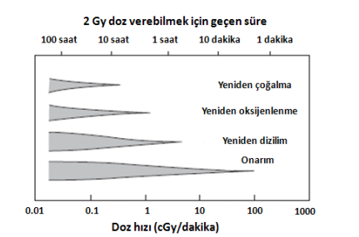
RADYASYON HASARLARI VE DOZ HIZI ETKISI
Doz Hızı Etkisinin Mekanizması
Doz hızının azaltılması ile belirli bir dozu vermek için gerekli olan ışınlama süresi artar. Bu durumda onarım, yeniden dizilme, çoğalma ve yeniden oksijenlenme gibi biyolojik süreçler ışınlama esnasında başlayabilir ve gözlemlenen radyasyon yanıtı değişebilir.
Her bir sürecin etkilendiği doz hızı aralığı, süreçlerin gerçekleşme hızına bağladır. Hücre içi onarım bu süreçlerin en hızlısıdır; ışınlama süresinin bir saat civarında olması durumunda tamamlanabilir. Hesaplamalar bu hızdaki onarımın radyasyonun neden olduğu etkileri 1 Gy/dakika-0.1 cGy/dakika doz hızı aralığı için değiştireceğini göstermiştir.

Slide 30
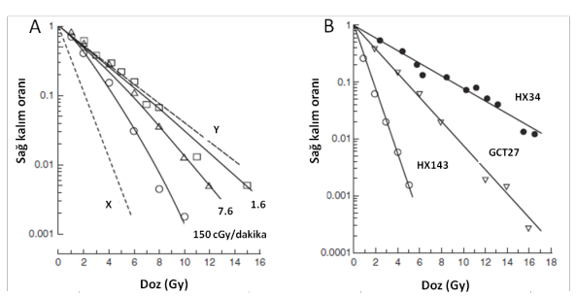
RADYASYON HASARLARI VE DOZ HIZI ETKISI
Doz Hızı Etkisinin Mekanizması
Doz hızındaki azalma ile sağkalım oranı arasındaki ilişki, sabit bir sağkalım oranı için radyasyon dozlarının incelenmesiyle anlaşılabilir; örneğin sağkalım oranı 0.01 için; 150 cGy/dakikamdoz hızı 7.7 Gy doza, 1.6 cGy/dakika doz hızı 12.8 Gy doza tekabül eder. Bu iki radyasyon dozunun birbirine oranı (12.8/7.7 = 1.6) doz onarım faktörüdür (Dose Recovery Factor-DRF).
A) 150, 7.6 ve 1.6 cGy/dakika doz hızları için insan melanom hücresinin sağ kalım eğrileri. B) 1.6 cGy/dakika’lık düşük doz hızı için üç farklı insan tümör hücresinin sağ kalım eğrileri
Notes:
Klinik eksternal ışınlama aralığındaki doz hızı değişimleri dahi biyolojik süreçlerdeki etkiyi değiştirebilir. Bunun tam tersi olarak yeniden çoğalma süreci oldukça yavaştır. İnsan tümörleri ya da normal dokularında yeniden çoğalma için ikile me süresi (Doubling time) bir günden az olamaz; birkaç gün ile birkaç hafta arasında değişir. Işınlama süresinin bir günü aşması durumunda yeniden çoğalma süreci ışınlama esnasında gerçekleşebilir. Bu
yüzden hem tümör hem de normal dokular için yeniden çoğalma sürecinin 2 cGy/dakika ya da daha düşük doz hızlarında gerçekleşebileceği söylenebilir. Hücrenin hücre döngüsü içinde hareketi olarak
da tanımlanan yeniden dizilme süreci ise yeniden oksijenleme süreci gibi orta doz hızlarında etkili olur. Yeniden oksijenlenme süreci tümör tipine bağlıdır ve birçok mekanizma içerir; ayrıca dozun hızlı
şekilde verildiği brakiterapi uygulamalarında tedavi verimini düşüren bir faktördür.

Slide 31
RADYASYON HASARLARI VE DOZ HIZI ETKISI
Normal Dokularda Doz Hızı Etkisi
Doz hızının düşürülmesi normal doku korumasını artırır.
Kobalt 60 gamma kaynağı ile farelerin toraks bölgesinin ışınlandığı çalışmada akciğerde oluşan radyasyon hasarı incelendiğinde ışınlanan farelerin %50’sinde erken pnömoni oluşturan doz, 100 cGy/dakika doz hızı için 13.3 Gy iken, en düşük doz hızı olan 2 cGy/dakika için 34.2 Gy’dir (DRF = 2.6). Bu oranda bir koruma ancak fraksiyone tedavide mümkündür. Yüksek doz hızı ile yapılan fraksiyone bir ışınlamada fraksiyon başına dozun 2 Gy’e yükseltilmesiyle bu tür bir koruma gözlenebilir.
Tek seferde düşük doz hızı ile ışınlama (2 cGy/dakika) ve fraksiyone şekilde yüksek doz hızı ile ışınlama (2 Gy/fraksiyon) arasında önemli bir bağlantı vardır. Fraksiyonlar günde bir sefer olmak üzere uygulanırsa, 34 Gy’lik %50 etki dozu 17 günde verilir; aynı etki tek seferde düşük doz hızı ile ışınlama yapılarak 28 saatte sağlanır. Sürekli düşük doz hızı ile yapılan ışınlamalar bu nedenle, maksimum organ korumasının en etkili biçimde yapıldığı en kısa süren ışınlamadır.
Notes:
Bu ışınlama, hücre çoğalmasını minimuma indirdiği için tümör hücrelerinde hasar oluşturma bakımından avantajlıdır ancak hücre onarımdan daha çok yeniden çoğalmanın gerçekleştiği erken cevap veren dokularda bu durum bir dezavantajdır.

Slide 32
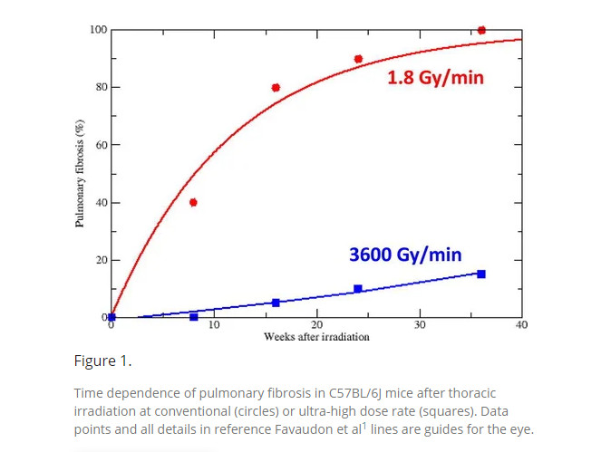
RADYASYON HASARLARI VE DOZ HIZI ETKISI
Normal Dokularda Doz Hızı Etkisi
Notes:
Bu ışınlama, hücre çoğalmasını minimuma indirdiği için tümör hücrelerinde hasar oluşturma bakımından avantajlıdır ancak hücre onarımdan daha çok yeniden çoğalmanın gerçekleştiği erken cevap veren dokularda bu durum bir dezavantajdır.

Slide 33
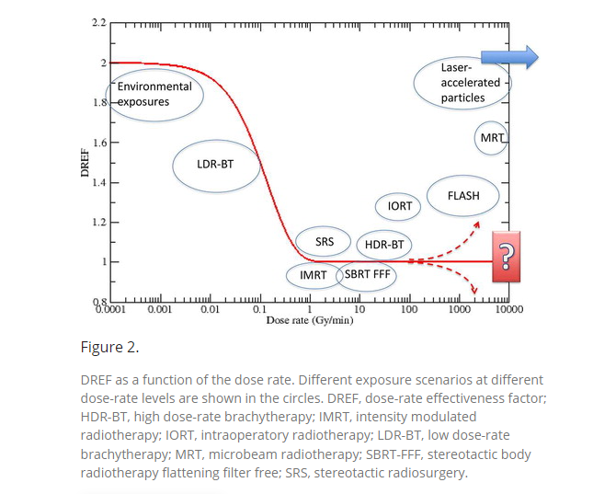
RADYASYON HASARLARI VE DOZ HIZI ETKISI
Normal Dokularda Doz Hızı Etkisi

Slide 34
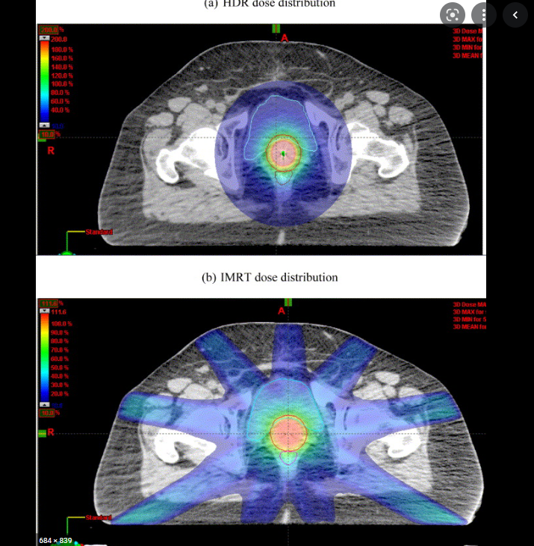
RADYASYON HASARLARI VE DOZ HIZI ETKISI
Brakiterapide Doz Hızı Etkisi
Prensipte, interstisyel veya intrakaviter brakiterapinin tercih edilmesinin nedeni radyobiyolojik özellikleri değil, dozun veriliş biçimi ve dağılımıdır. Brakiterapide kaynağa yaklaştıkça doz hızı artar ve hücre öldürme oranı akut ışınlamalarda oluşan sağkalım eğrilerinde belirtilen değerlere benzerdir.
Düşük doz hızı ile yapılan ışınlamanın avantajı, öldürülen hücre sayısına karşılık geç yanıt veren normal dokulara zarar vermemesidir. Bu durumda, tümör hücrelerinin yeniden çoğalması minimuma indirilir, hızlı çoğalan tümörlerin tedavisinde terapötik avantaj sağlanır.
Notes:
Tümörün içine ya da yakınına yerleştirilen bir kaynakla yapılan ışınlamada çevre normal dokular düşük dozlara, düşük doz hızıyla maruz kalır. Radyoaktif kaynağın etrafında oluşan, uniform olmayan radyasyon alanı radyobiyolojik açıdan önemli özelliklere sahiptir.

Slide 35
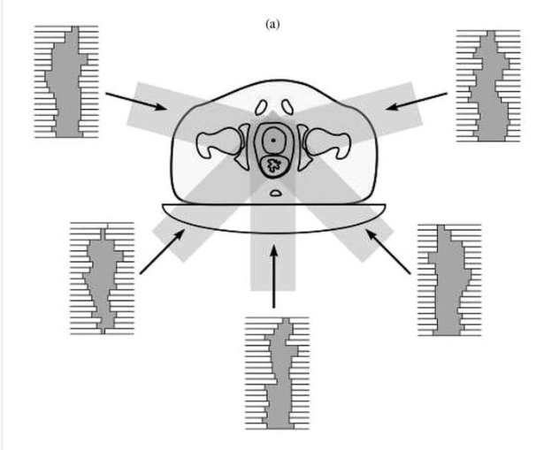
RADYASYON HASARLARI VE DOZ HIZI ETKISI
Yoğunluk Ayarlı Radyoterapi ve Doz Hızı
IMRT, risk altındaki normal dokuları korurken hedef hacimde dozun artırılmasını sağlayan en iyi yöntem olarak kabul edilir. Yöntemin bu kadar hassas olmasının altında gelişmiş ve karmaşık bir teknoloji yatmaktadır. Dozlar hedefe birçok segmentten verilir. Segment sayısının artması tedavi süresini artırmaktadır; fraksiyon başına tedavi süresi 30 dakikayı aşabilir. Bu nedenle, ileri teknolojilerin kullanıldığı yöntemler kullanılarak artırılan dozun bir kısmı tedavinin uzun sürmesi durumunda onarımın gerçekleşmesiyle biyolojik olarak kaybolabilir.
Işınlama süresinin 20-30 dakikaya çıkması durumunda tedavi veriminin %20 oranında azalacağı rapor edilmiştir. Bu rakamlar hücrelerin onarım kabiliyeti ile ilişkilidir, dolayısıyla farklı doku hücreleri için farklılık gösterebilirler.

Slide 36
DİNLEDİĞİNİZ İÇİN TEŞEKKÜR EDERİM…

